Slide 1


简单
VISION PLAN
专注
刹车盘定位视觉方案（3D）
共创
共赢

Slide 2

01
项目描述
02
项目验证
目录
03
配置清单
04
逻辑流程
CONTENTS
05
评估结果&注意事项
06
售后服务

Slide 3

01
项目描述
●产品名称：刹车盘
●产品材质：铸铁
●产品颜色：黑色
●产品表面状态：无
●来料方式：托盘
●产品尺寸(mm × mm × mm)：200*300*400
●检测时产品运动速度(m/s)：0
●搜索范围(mm × mm × mm)：500.0 * 500.0 * 500.0
●工作节拍(pcs/min)：3
●工作距离(mm)：1150
方案布局图

Slide 4

02
项目验证
参数名称 | 参数值
3D结构光相机型号 | DPS1000B
3D结构光相机类型 | 3D结构光相机
中场视野 | 890×555
相机精度 | 0.1mm@1m
采集时间 | 1
Z(工作距离) = 1150mm, X视野大小 = 555mm, Y视野大小 = 890mm, Z向视野大小 = 700mm
视野图

Slide 5

02
项目验证
检测流程

Slide 6

03
配置清单
系
统
构
成

Slide 7
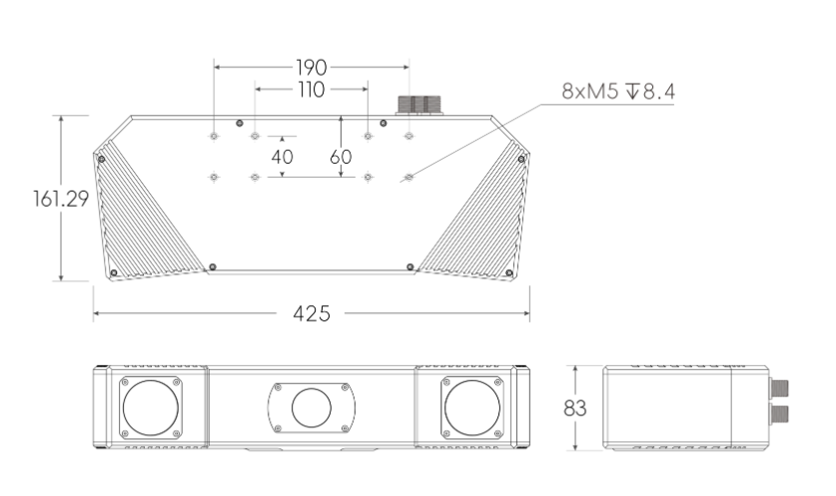
03
配置清单
相机尺寸图

Slide 8
03
配置清单
序号 | 名称 | 型号 | 单位 | 数量 | 厂家
1 | 3D结构光相机 | DPS1000B | 台 | 1 | dahua
2 | 工控机 | - | 台 | 1 | -
3 | 显示器 | - | 台 | 1 | -
4 | 软件 | Mech-Vision-VIZ | 套 | 1 | MechMind

Slide 9
04
逻辑流程
逻辑流程
├── 图像采集
│ └── 使用"从相机获取图像"步骤采集托盘区域点云，设置相机坐标系与机器人坐标系对齐，确保覆盖500×500×500mm搜索范围
├── 预处理
│ ├── 通过"将深度图转换为点云"步骤生成初始点云，设置深度图ROI文件限定托盘区域
│ ├── 使用"计算点云的法向量并滤波"步骤去除离群点，设置法向与竖直方向夹角阈值为[0°,70°]
│ ├── 应用"点云聚类"步骤分离单个刹车盘点云，设置聚类半径3mm，类的最小点数100，最大点数3000000
│ └── 通过"提取3D ROI内点云"限定刹车盘检测区域，设置ROI范围与产品尺寸匹配
├── 刹车盘识别
│ ├── 调用"3D工件识别"工具，导入铸铁刹车盘的STL文件生成点云模板
│ ├── 在"工件选择与识别"流程中：
│ │ └── 启用"计算可能匹配失败的位姿"功能，设置对称轴参数（刹车盘通常具有中心对称特性）
│ ├── 配置"3D匹配"步骤：
│ │ └── 选择"面匹配"模式，设置置信度阈值0.3，结果验证等级"标准"
│ └── 启用"长条物体增强"功能（针对刹车盘圆盘状特征），设置步长比例5%，步数5
├── 结果处理
│ ├── 使用"调整位姿V2"步骤修正识别位姿，设置Z轴平移裕度±3mm，旋转裕度±5°
│ ├── 应用"计算平面度误差"验证刹车盘安装面，设置误差上限3mm
│ └── 通过"过滤"步骤剔除重复检测结果，设置非极大值抑制距离为物体直径的0.1倍

Slide 10
04
逻辑流程
├── 通信处理
│ └── 使用"输出"步骤将合格位姿发送至机器人，配置"自动校正视觉系统漂移"参数（如已部署漂移校正功能）
└── 统计处理
└── 启用"数据保存"功能记录检测结果，设置保存周期与工作节拍同步（3pcs/min）

Slide 11
05
评估结果&注意事项
05 评估结果 & 注意事项
现场环境
相机安装
物料一致性
风险点：风险点：铸铁刹车盘表面易吸附金属粉尘，可能干扰3D结构光相机的深度采集精度
解决方案：解决方案：在相机镜头前加装防尘罩，并定期用无水酒精擦拭镜头
风险点：风险点：1150mm工作距离下相机支架易受车间振动影响，导致位姿漂移
解决方案：解决方案：采用双层减震支架+地脚螺栓固定，安装后需进行24小时稳定性测试
风险点：风险点：铸铁材质批次差异可能导致表面反光率波动，影响模板匹配置信度
解决方案：解决方案：在软件中启用自适应光照补偿算法，设置反光率阈值动态调整范围

Slide 12

06
售后服务
该设备上线后使用初期，我们会派专人进行全程跟踪；
处理解决可能发生的设备异常；
对现场人员进行培训指导；
设备调试完成后：售后服务一年；
若客户提出设备升级需求，我们会及时为您提供升级新方案。

Slide 13





机器视觉方案提供商
0535-2162897
www.ytzrtx.com
image@ytzrtx.com
山东省烟台市经济技术开发区泰山路86号内1号

